Slide 1



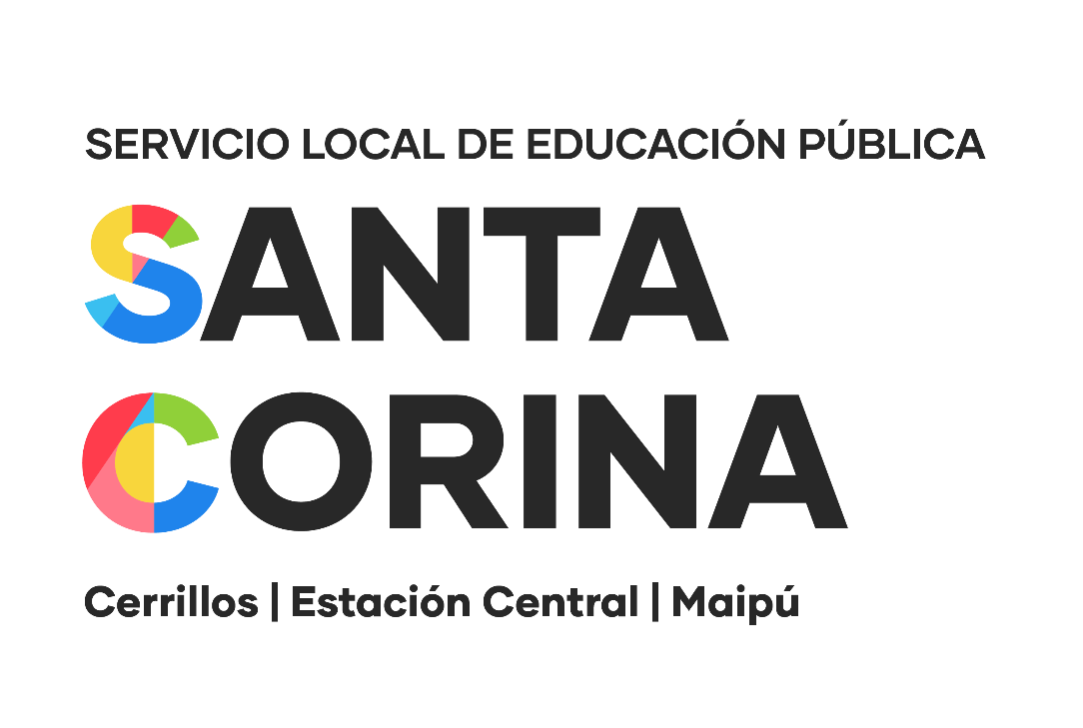
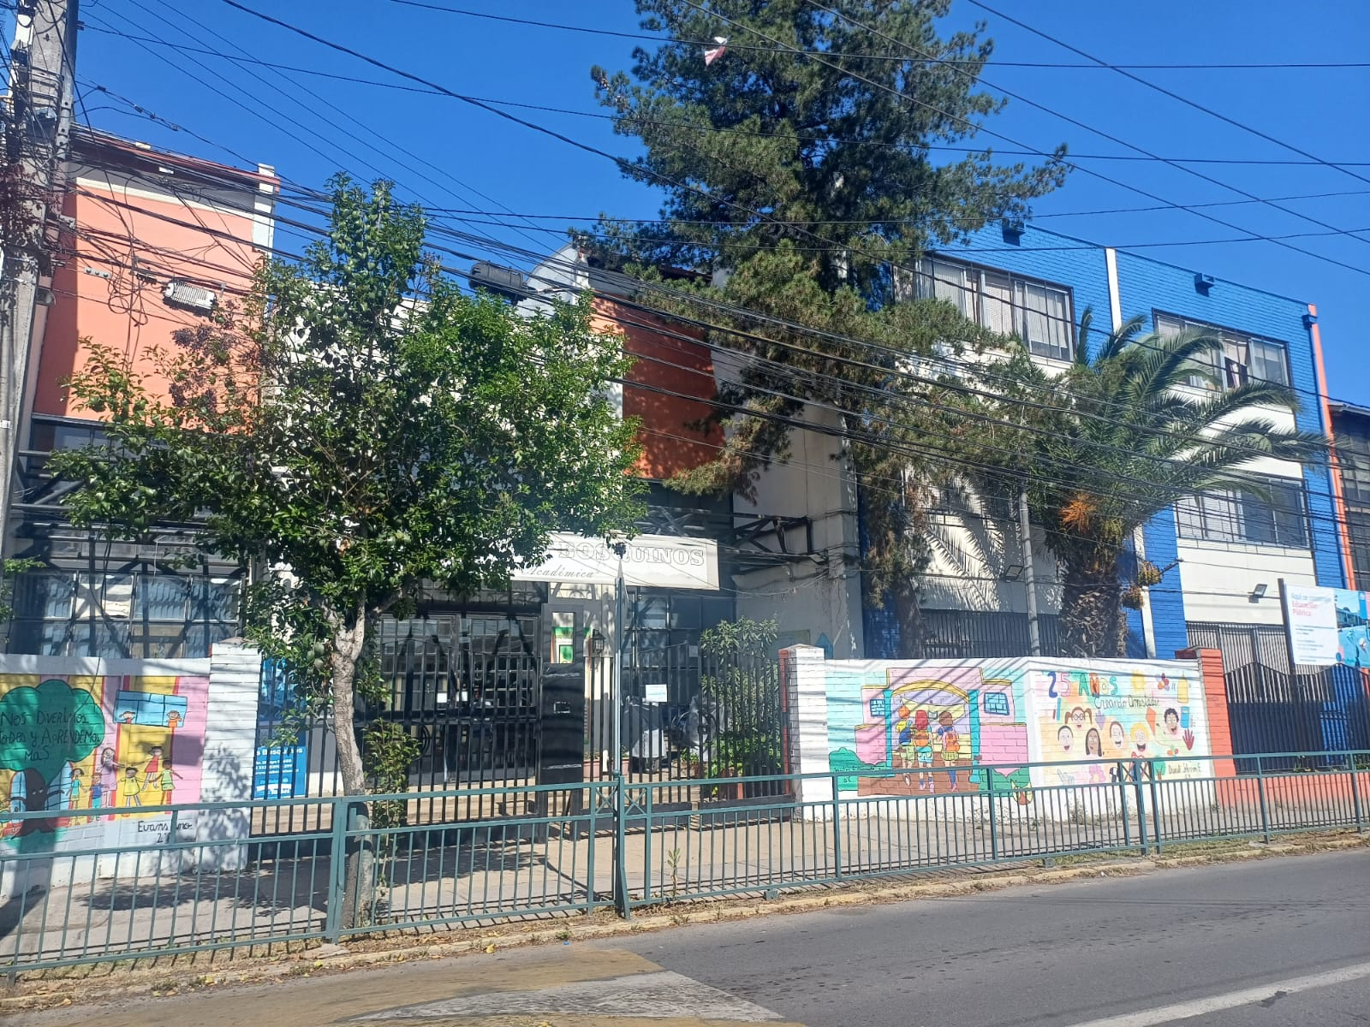
“Comunidades de Aprendizaje Profesional (CAPs)”
Colegio Los Bosquinos
Maipú

Slide 2
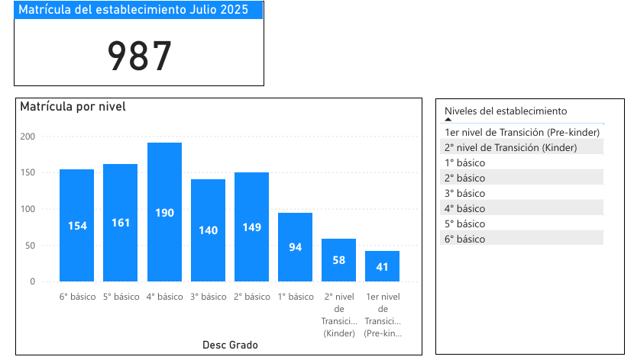
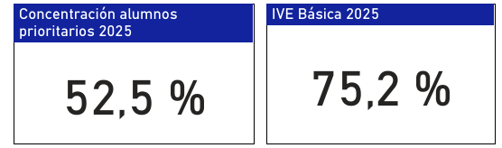
1. Nuestra Comunidad Educativa: LOS BOSQUINOS
Sello institucional:
Compromiso en la formación de nuestros y nuestras estudiantes.
Matrícula 994
(al 06 de octubre)
IVE Ed. Parvularia
48%

Slide 3


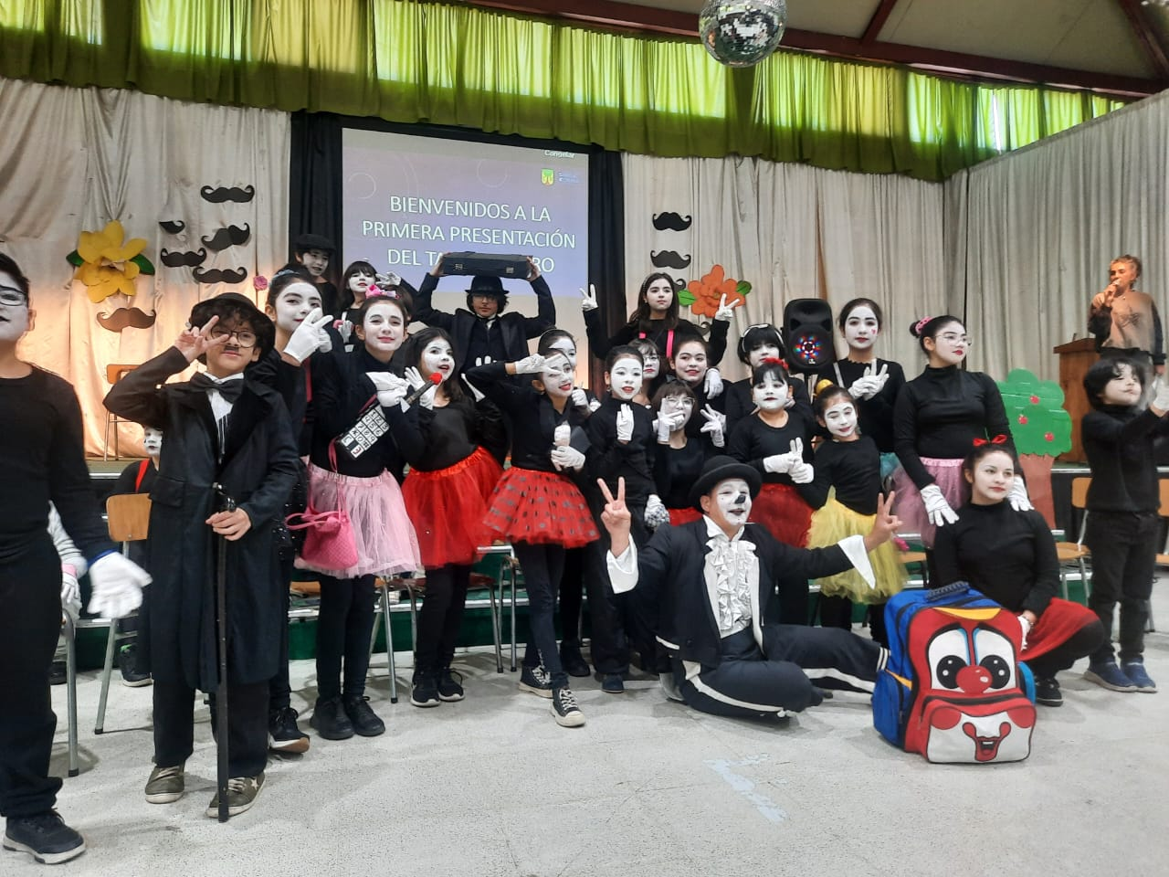
Contexto:
Problemas y/o necesidades que motivaron la experiencia de Desarrollo Profesional Docente:
Escuela de doble jornada, con diversidad en los horarios de los docentes.
Gestionar y optimizar el tiempo no lectivo de los docentes.
No hay tiempo para trabajo colaborativo de reflexión docente.
Generar una instancia de perfeccionamiento y Aprendizaje Profesional Continuo por medio del trabajo colaborativo.
Horario de consejo de profesores 1 hora a la semana, es informativo, para organización de nivel y otras actividades.
Generar instancias de trabajo reflexivo, participativo y colaborativo entre pares enfocado en la mejora de los aprendizajes de nuestros estudiantes.
Problemas
Necesidades
Notes:
Diagnóstico

Slide 4

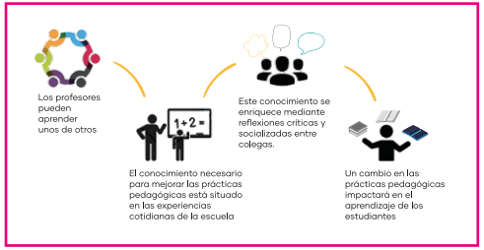
Proyecto Adeco
Desarrollo Profesional Docente - MBE

Slide 5
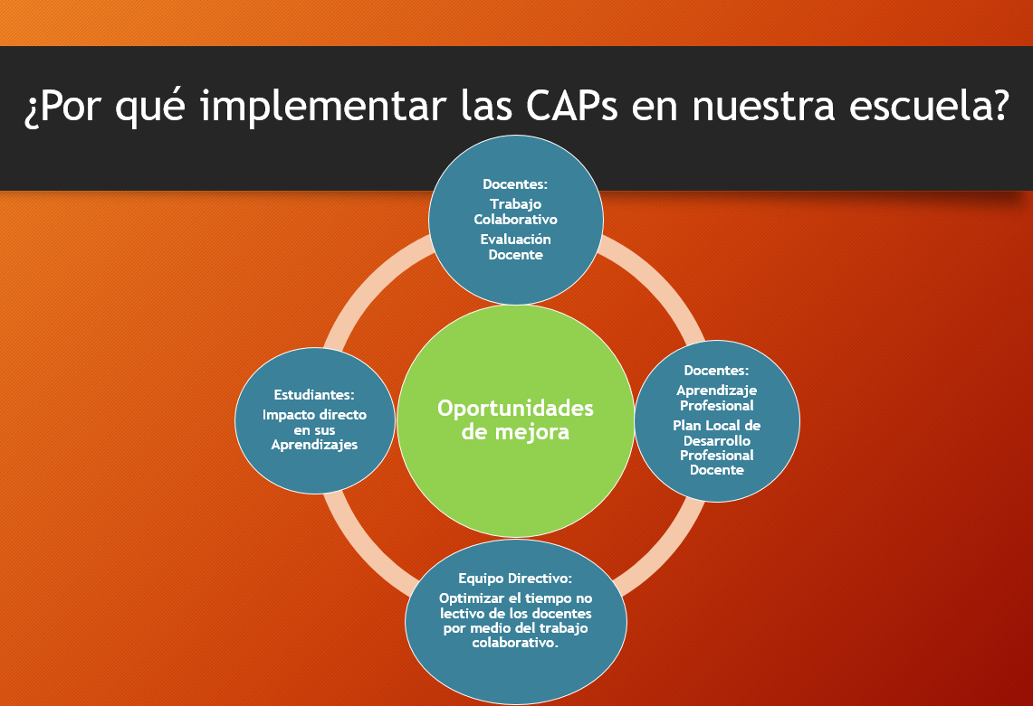
2. DESCRIPCIÓN DE PRÁCTICAS: Oportunidades de mejora

Slide 6
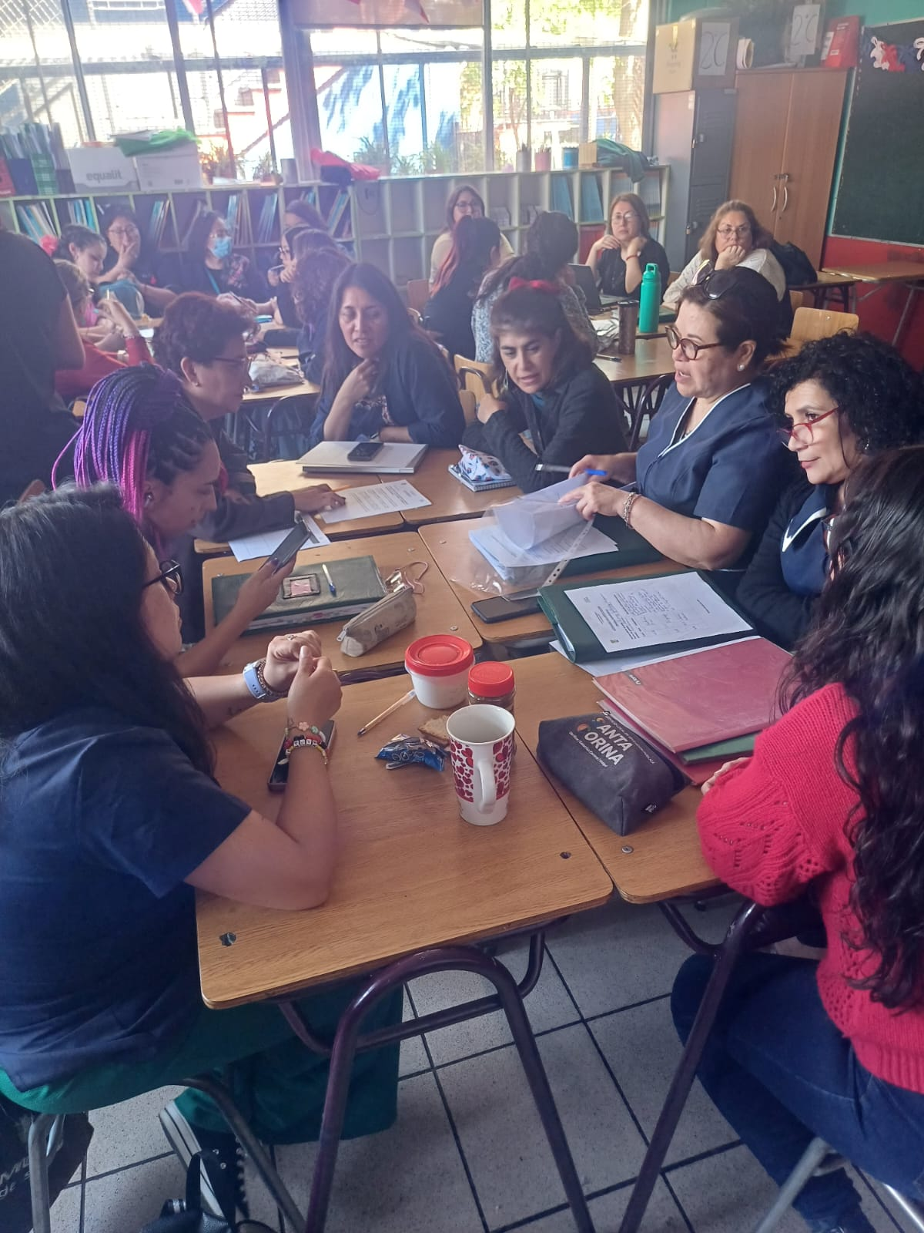
Objetivos de la experiencia:
CAPs Los Bosquinos
Foco CAP:
Niveles:
Pre kínder hasta 4°básicos.
27 docentes
(se suman 16 Educadores Diferenciales)
Objetivo 2025:
Mejorar las prácticas docentes a través de la conformación de Comunidades de Aprendizaje Profesional (CAP) que permita el mejoramiento continuo del proceso lector de nuestros estudiantes de Educación Parvularia hasta cuarto año básico.

Slide 7
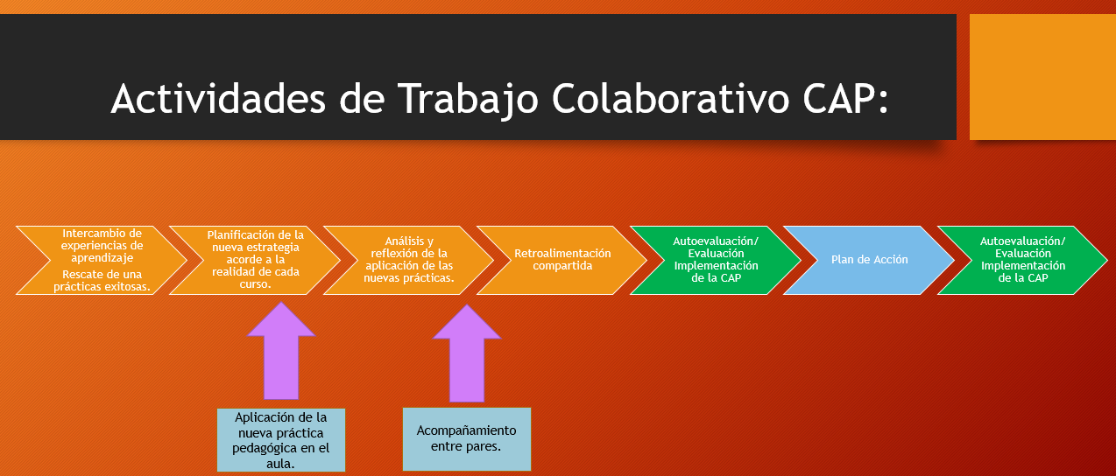
Metodología
Acompañamiento y monitoreo continuo del Equipo Directivo

Slide 8
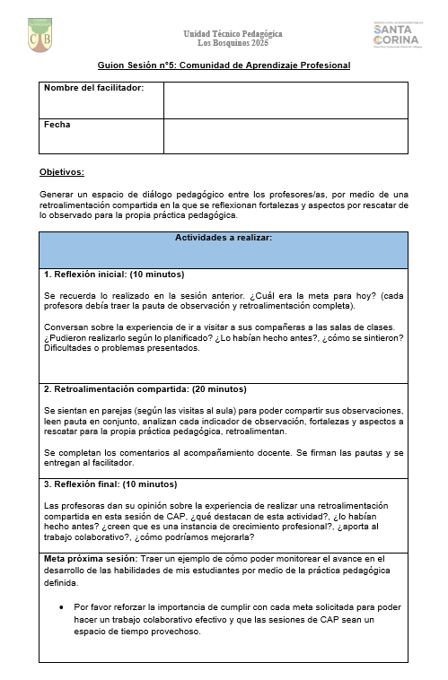
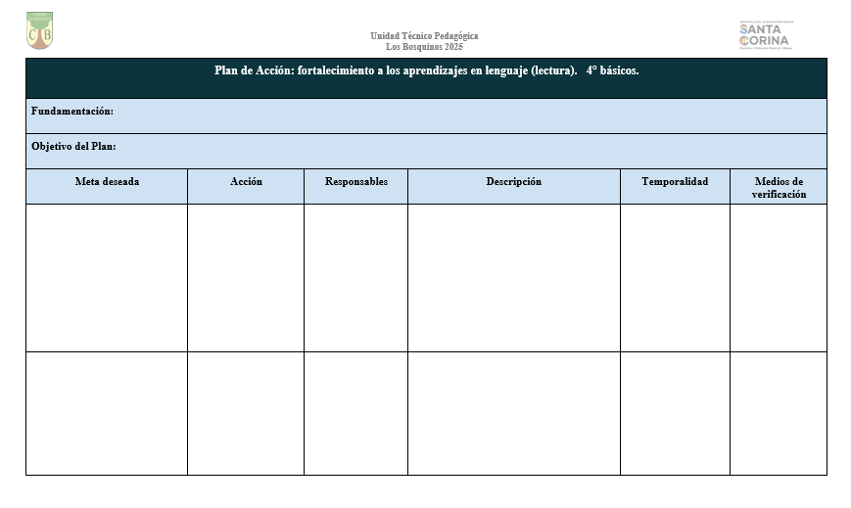
Evolución en la implementación:

Slide 9
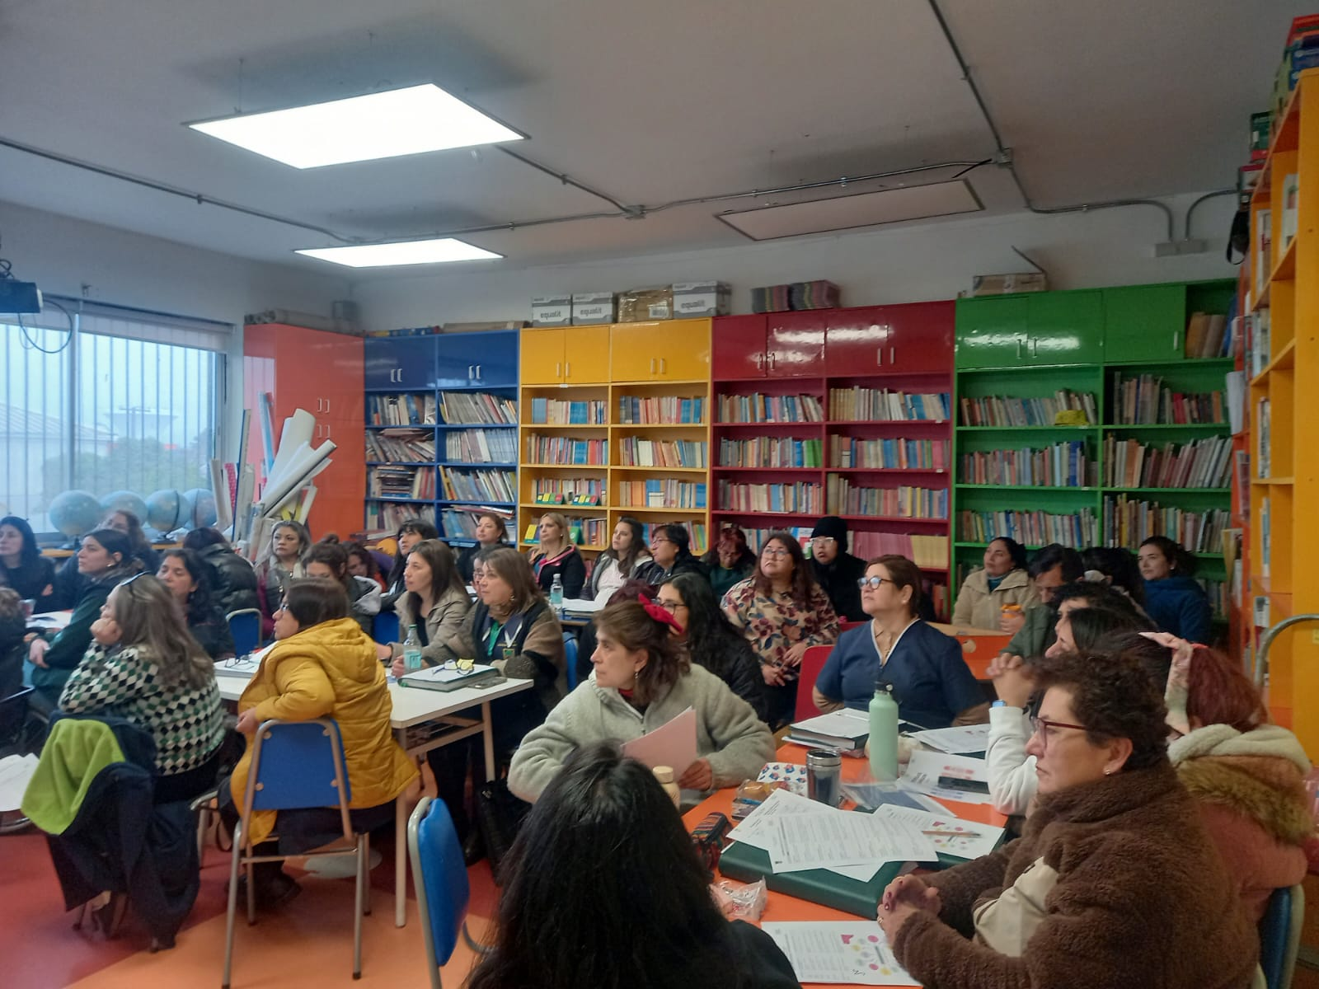
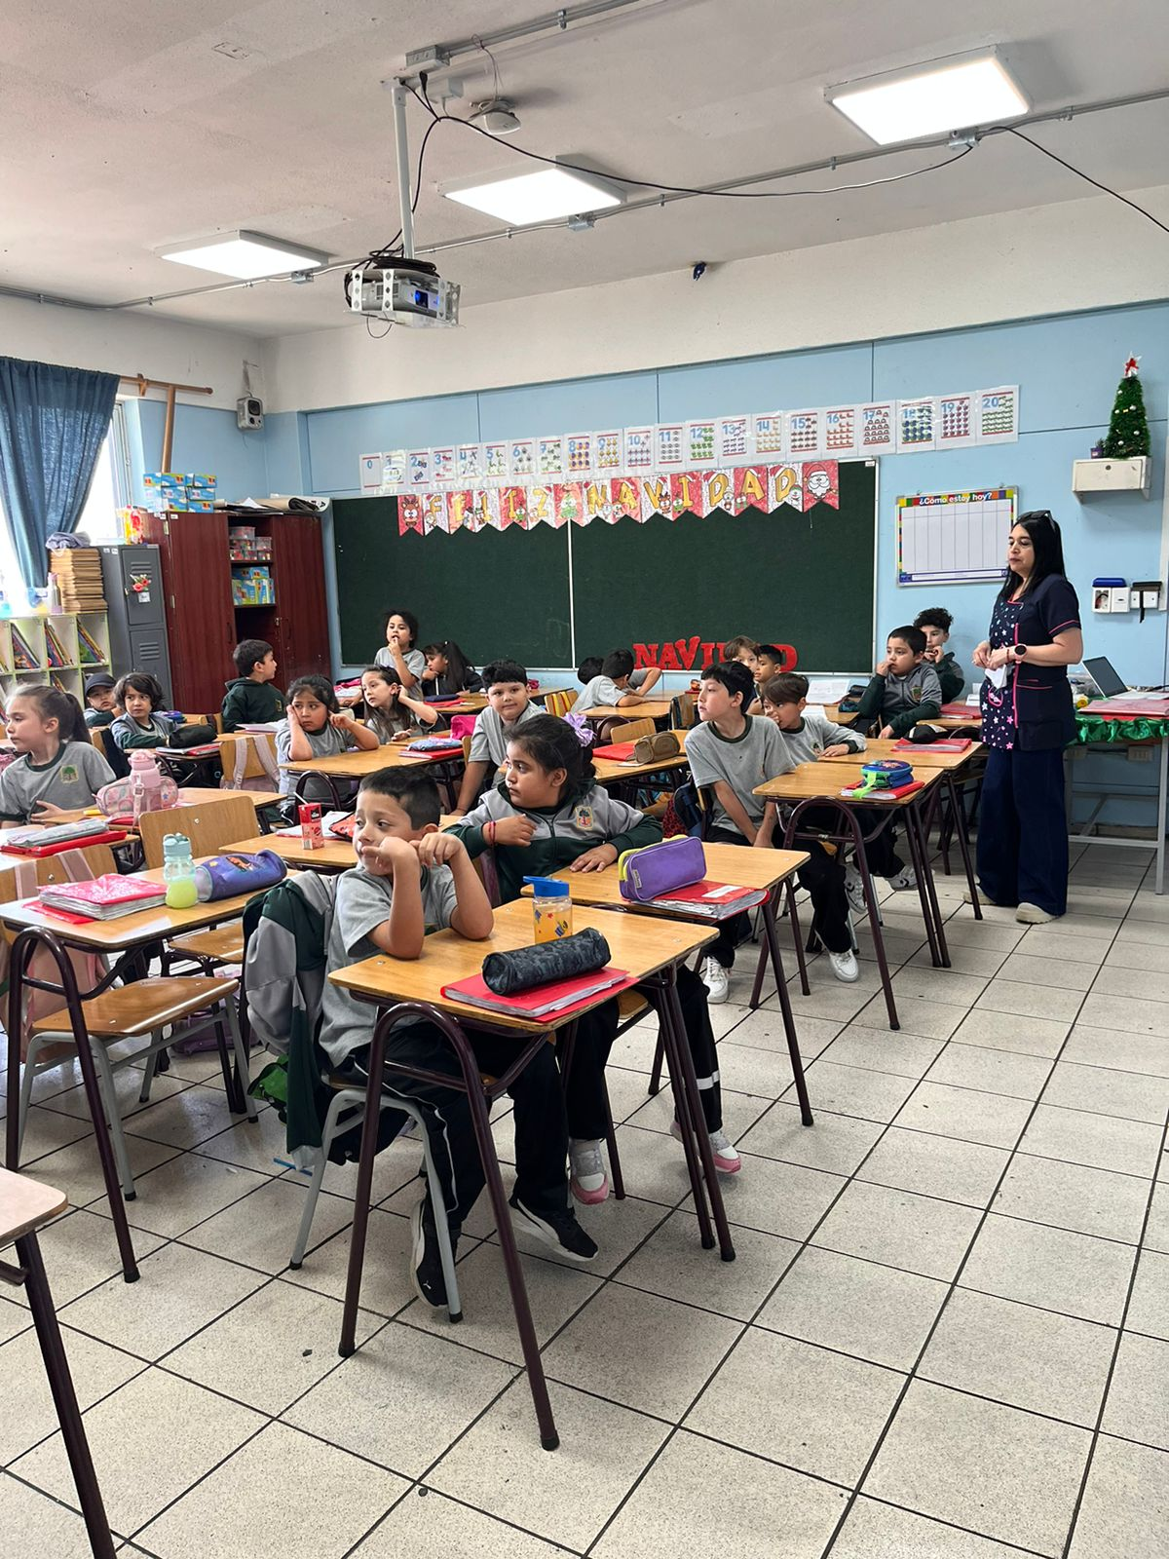
Impacto de la Experiencia
Notes:
Diagnóstico

Slide 10
3. RESULTADOS Y APRENDIZAJES
Docentes
Resultados Autoevaluación
Resultados Evaluación compartida
Fortalezas ¿Qué debemos seguir haciendo para que la CAP funcione efectivamente?
COMUNIDAD La disposición de las docentes para compartir estrategias. Trabajar con ganas y entusiasmo.
APRENDIZAJE Aplicación de las estrategias aplicadas en el aula. Continuar compartiendo estrategias y metodologías con nuestro nivel.
PROFESIONAL Seguir profundizando en la reflexión pedagógica. Tener un diálogo formativo.

Slide 11
RESULTADOS EN LOS APRENDIZAJES DE LOS ESTUDIANTES
% DE ESTUDIANTES QUE LOGRA EL DOMINIO LECTOR 1° BÁSICOS (NIVEL LECTOR Y COMPRENSIÓN DE LECTURA)
Año 2023 Diciembre | Año 2024 Diciembre | Año 2025 A Junio
76% | 78% | 79%
Sin instancias de reflexión docente. | Con reuniones de nivel. | Con reuniones de nivel y Comunidades de Aprendizaje Profesional.

Slide 12
Equipo Directivo
Gestión:
Optimización del uso del tiempo no lectivo de los docentes.
Innovación:
Cambio en la mirada del acompañamiento docente.
Construir comunidad:
Construir este espacio mejorado las relaciones interpersonales, se ha generado mayor cercanía del equipo directivo con los docentes, en base a una visión y propósito compartido.

Slide 13
4. DESAFÍOS Y PROYECCIONES
Incorporar a otros profesionales de la escuela en las reuniones de CAPs.
Resistencia de los profesores de segundo ciclo.
Acordar el compartir estrategias articuladas en diferentes asignaturas. (propuesta: Nuclearización curricular)
Coordinación de los horarios de todos los docentes.
Ampliar la implementación de las CAPs a todos los niveles de la escuela (2026).
Impactar en la movilidad de aprendizajes de nuestros estudiantes en todos los niveles.
DESAFÍOS
PROYECCIONES

Slide 14
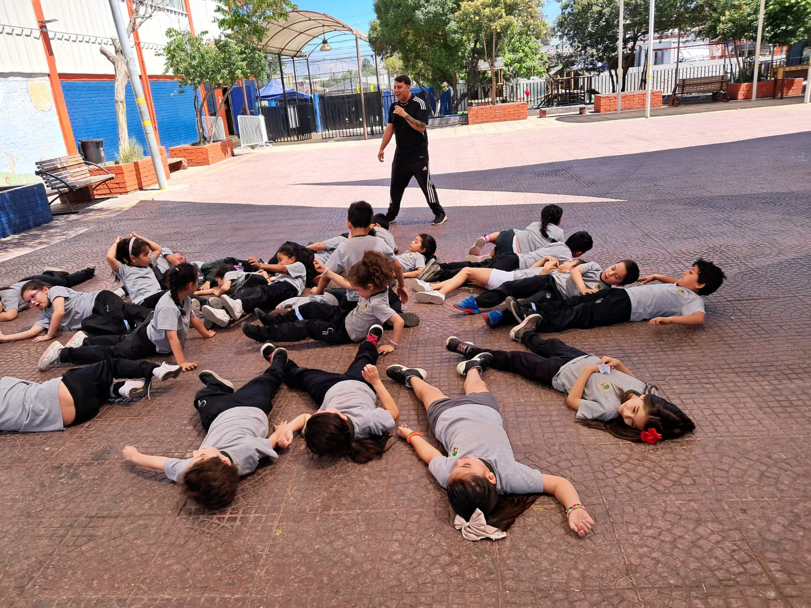
Reflexión final:
“El principal desafío de los directivos en las escuelas es poder cambiar el paradigma, es salir de la cultura de competencia para pasar a una cultura de colaboración, a partir de esto ganan todos los miembros de una comunidad educativa, ya que se genera una mejora integral en todos los aspectos de la vida de una escuela”.

Slide 15



